Slide 1
Java 1P - Curs 1
Răzvan Corniță

Slide 2
Cuprins
Obiective
Detalii organizatorice
Conținut curs Java 1P
IO Streams
Ce urmează?

Slide 3
1. Obiective
certificare OCA & OCP:
  Java SE 8 Programmer I -- Oracle Certified Associate (OCA) => Examenul 1Z0-808
  Java SE 8 Programmer II -- Oracle Certified Professional (OCP) => Examenul 1Z0-809
  împreuna, formează Java SE 8 Programmer

Slide 4
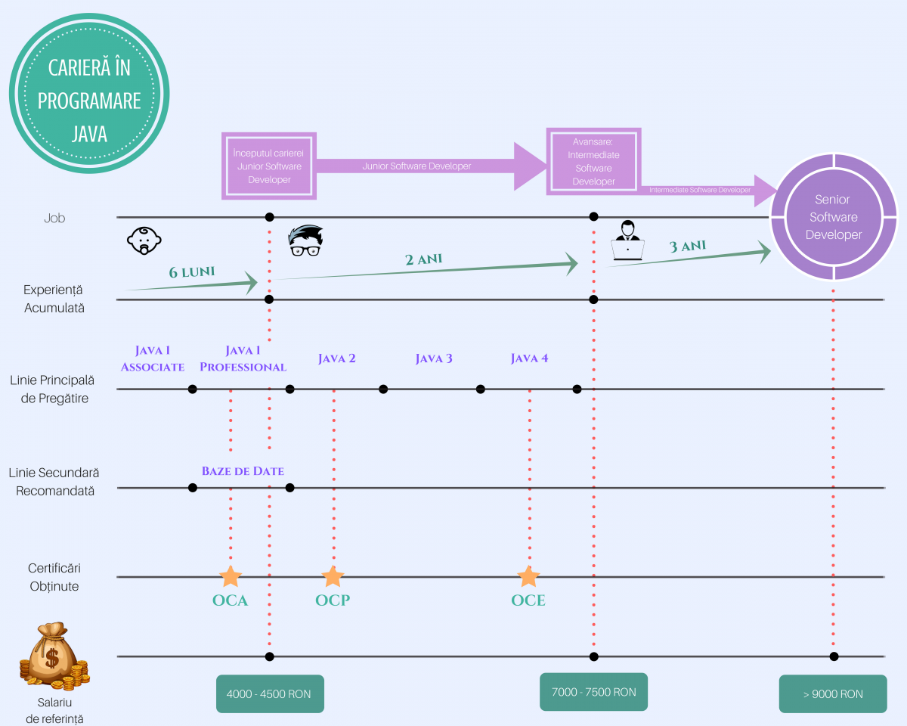
1. Obiective
dobândirea noțiunilor teoretice și a abilităților practice necesare unui interviu de angajare:
  Internship / Junior Java Developer

Slide 5
2. Detalii organizatorice
10 ședințe: 9 cursuri + 1 examen final
  9 examene de capitol
  1 examen final: teoretic + practic
  condiție de promovare: 70%+ la fiecare
platforma TelAcad
  materiale scrise
  materiale video (sunt complementare!)
drive: http://tiny.cc/java1pmarti
cursuri viitoare
  Distributed Systems, Enterprise Edition, Spring Framework

Slide 6
2.1 Examene de capitol
Se susțin de acasă din contul de student (www.cursuri.telacad.ro)
întrebări tip grilă cu răspuns unic sau răspuns multiplu
punctajul minim pentru promovare este de 70
se pot susține de maxim 3 ori
obligatorie promovarea lor pentru a putea susține examenul final

Slide 7
2.2 Examen final
Se susține la sediul academiei (de preferat în Cursul 10)
este alcătuit din proba practică + proba teoretică
cel teoretic durează 1h, cel practic 2h
corectare pe loc (teoretic.. )
punctajul minim de promovare este de 70 la fiecare probă
se poate susține de maxim 3 ori
este necesară promovarea lui pentru a urma cursul Java 2 - Distributed Systems sau cursul Java Clean Code

Slide 8
2.3 Sfaturi
alocați cel puțin 6 ore pe săptămână, în afara celor 4 ore de curs
urmăriți materialele video
dați examenele de capitol din timp
întrebări administrative
  office@telacad.ro
adresa mea de email
  rrazvan.cornita@gmail.com

Slide 9

Întrebări?

Slide 10
3. Continut curs Java 1P - modificare
IO Streams
java.io & java.nio
java.time, Expresii Lambda, Stream API
Stream API (continuare), Optional, Threads - basics
Threads - advanced
Design Patterns, Antipatterns
Interfețe Grafice
Module, Adnotări, Reflection
JDBC
Examen :)

Slide 11
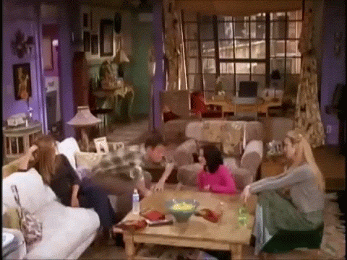
No more BlueJ 😅

Slide 12
intelliJ - avantaje
debugger
open source -> class declarations / packages
plugins
keyboard shortcuts

Slide 13
4. IO Streams
sunt folosite de sistem pentru a transfera date între 2 endpoint-uri / puncte
  primul endpoint: aplicația
  al doilea endpoint: un fișier/consola/altă aplicație
Un fișier
Aplicația
Aplicația
Consola

Slide 14
4. IO Streams
în funcție de cum circulă datele, ele pot fi:
  de input (de intrare)
  de output (de iesire)
ambele din pachetul java.io.*
datele pot circula doar într-un singur sens
IO Stream ≠ Stream API

Slide 15
4. IO Streams
nu se poate face și citire și scriere în același flux -> trebuie 2 fluxuri
este de input dacă datele vin spre aplicație (ex: System.in)
este de output dacă datele se duc în afara aplicației (ex: System.out)
când procesul de scriere/citire se face între 2 sisteme din aceeași rețea, ceea ce e flux de intrare pentru a doua va fi flux de ieșire pentru prima

Slide 16
4. IO Streams
în funcție de tipul de date cu care lucrează, fluxurile pot fi:
  low level - ne permit să citim informația numai sub formă de bytes, le folosim indirect
  high level - ne permit să lucrăm cu primitive/obiecte, le folosim direct
in realitate, fluxurile sunt doar low-level
fluxurile de high level sunt unelte folosite de programatori pentru a simplifica lucrul cu cele low-level

Slide 17
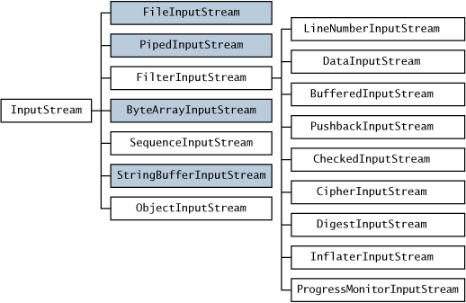
4. IO Streams

Slide 18
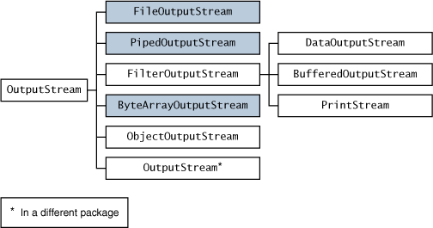
4. IO Streams

Slide 19
4. IO Streams - Low Level
InputStream, OutputStream - generalizarea oricărui tip de intrare / ieșire
FileInputStream, FileOutputStream
ByteArrayInputStream, ByteArrayOutputStream
multe altele, care nu fac parte din JDK, vin din 3rd parties (citire de imagini, de sunete, etc.)

Slide 20
4. IO Streams - Exercițiul 1
Să se citească din consolă un șir de caractere (folosind fluxuri low level) și să se afișeze șirul și numărul de caractere citite.

Slide 21
4. IO Streams - High Level (Decorator)
DataInputStream, DataOutputStream - teoretic, înlocuite de fluxurile Buffered
BufferedReader, BufferedWriter - aruncă excepții checked
PrintStream, PrintWriter
ObjectInputStream, ObjectOutputStream - serializare & deserializare

Slide 22
4. IO Streams - Low level
in
  InputStream
  FileInputStream
  ByteArrayInputStream
out
  OutputStream
  FileOutputStream
  ByteArrayOutputStream

Slide 23
4. IO Streams - High level
in
  BufferedReader
  ObjectInputStream
  DataInputStream
out
  PrintStream** & PrintWriter
  ObjectOutputStream
  DataOutputStream

Slide 24
4. IO Streams - Buffer
cele mai folosite sunt clasele ce conțin un buffer intern
buffer:
  locație din memorie în care datele sunt puse înainte de a fi transferate
  în momentul în care scriu date - dacă scriu într-un anumit interval temporal/cantitate, ele nu sunt transferate direct
  mai degrabă sunt colectate mai multe și abia după le trimitem
  la prima categorie, le trimitem în mod direct pentru fiecare în parte
  de asemenea, e nevoie de sincronizare între endpoint-uri

Slide 25
4. IO Streams
out din clasa System este declarat cu ajutorul lui PrintStream - o să îl folosim și pentru a scrie în fișiere - este comod de folosit pentru că print/println nu aruncă excepții checked niciodată
BufferedWriter este mai complicat de folosit pentru că metodele lui aruncă excepții checked - înseamnă că va trebui sa le tratăm pe fiecare în parte - IOException și FileNotFoundException (subclasă a primei) - mare grijă la unreacheable statement
ObjectOutputStream/ObjectInputStream - scrierea și citirea de instanțe de obiect prin mecanism al mașinii virtuale - motor de serializare

Slide 26
4. IO Streams - Reader
BufferedReader primește ca parametru o instanță de Reader pentru a specifica logica de citire
există 2 tipuri de Reader pe care le putem folosi
  FileReader - date de tip text, se face în funcție de caractere - char-wise
  InputStreamReader – orice fel de date, se face citire byte cu byte

Slide 27
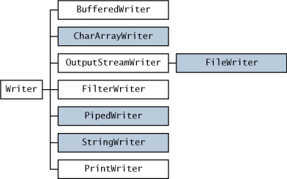
4. IO Streams

Slide 28
4. IO Streams
orice flux este o resursă (un obiect care se împrumută), deci trebuie închis
resurse ≈ moștenește interfața AutoCloseable

Slide 29
4. Recapitulare
citim cu BufferedReader, care necesită un Reader
  dacă avem nevoie de un Reader, folosim FileReader / InputStreamReader, care necesită un stream low-level (de obicei InputStream (ex: System.in) / FileInputStream)
scriem cu PrintStream / PrintWriter / BufferedWriter

Slide 30
4. IO Streams - Exercițiul 2
Să se citească din consolă un șir de caractere (folosind fluxuri) și să se afișeze șirul inversat.

Slide 31
4. IO Streams - Exercițiul 3
Să se citească dintr-un fișier un șir de caractere (folosind fluxuri) și să se afișeze șirul în consolă.

Slide 32
4. IO Streams - Exercițiul 4
Să se scrie într-un fișier textul ”Hello, World!”

Slide 33
4. IO Streams - Exercițiul 5 - individual
Să se citească din consolă un număr întreg pozitiv n, și adresa unui fișier. Să se scrie n numere random (de la 0, la 999), pe linii separate, la adresa fișierului citit.

Slide 34
4. IO Streams - Exercițiul 6 - individual
Să se citească din consolă adresa unui fișier, care conține numere, pe linii diferite (ca rezultatul exercițiului 5). Să se citească numerele din fișier și să se afișeze în consolă suma numerelor din fișier.

Slide 35
4. IO Streams
nu pot fi transferate prin fluxuri instanțele oricărei clase
clasa trebuie să fie serializabilă - să moștenească pe Serializable din java.io.Serializable - interfață Marker - o interfață care nu conține metode, ci doar marchează o caracteristică
dacă cumva clasa nu moștenește Serializable și încercăm să trimitem prin flux - excepție NotSerializableException (checked)
serializarea se referă doar la starea obiectului -> atribute

Slide 36
4. JSON (extra)
https://en.wikipedia.org/wiki/JSON#Example

Slide 37
4. IO Streams
procesul invers, de citire a unui obiect serializat pentru a îi reface starea originală, se numește deserializare
pentru ca partea de serializare să funcționeze cum trebuie, într-un arbore de moștenire trebuie ca toată lumea să moștenească pe Serializable
în urma citirii unei instanțe de obiect ce a fost obținut în urma serializării se apelează constructorul doar pentru clasele ce NU sunt serializabile în lanțul de moștenire

Slide 38
4. IO Streams - Exercițiul 7
Să se creeze clasa Pisica, cu variabilele nume și vârstă. Să se serializeze 2 obiecte de tip Pisica.

Slide 39
4. IO Streams - Exercițiul 8
Să se deserializeze pisicile serializate anterior.

Slide 40
4. IO Streams
modificatorul opțional transient
  ne ajută să marcăm atributele care nu trebuie serializate
  modalitate la a face “skip” pe anumite atribute ale obiectelor
  de ce am vrea asta?
    poate sunt valori sensibile din privința securității, cum ar fi parole -> nu le vrem puse pe fluxuri, fiindcă s-ar afla la deserializare
    poate sunt fișiere de dimensiuni mari - sau pur și simplu e ceva ce nu este serializabil
    poate nu sunt serializabile

Slide 41
4. IO Streams
versionarea obiectelor serializate
  prin modificări ulterioare aduse unor obiecte, se întâmplă ca ceva ce s-a salvat la un anumit moment să nu mai corespundă cu starea actuală -> InvalidClassException
  se poate adăuga o constantă publică, care reprezintă versiunea obiectului
    public static final long serialVersionUID

Slide 42
Despre mine..
am absolvit Facultatea de Automatică și Calculatoare (CTI)
student în primul an la Master, la Facultatea de Automatică și Calculatoare
  termin în 2021 (sper..)
lucrez de 3 ani și jumătate
  dați-mi add pe LinkedIn 😄
predau de 1 an și jumătate la Academie
  Java 1A & Java 1P & Java Spring (posibil)

Slide 43
Despre voi?
nume?
de ce ați venit aici?
ce așteptări aveți?

Slide 44
Time for a Surprise...
http://tiny.cc/surprizamarti

Slide 45
5. Ce urmează?
clasa File din java.io
java.nio
Stream API - partea I

Slide 46

Întrebări?
Notes:
12

